Slide 1

সবাইকে স্বাগতম

Slide 2
শিক্ষক পরিচিতি
মোঃ মুকাররম হুসাইন
যশোর শিক্ষা বোর্ড মডেল স্কুল এন্ড কলেজ
সহকা্রী শিক্ষক (বিজ্ঞান)
আইডি নং - ২৮

Slide 3
পাঠ পরিচিতি
শ্রেণিঃ নবম
বিষয়ঃ জীববিজ্ঞান
বিশেষ পাঠঃ জীবপ্রযুক্তি
আজকের পাঠঃটিস্যুকালচার
তারিখঃ ১৫/০২/২০১৪
সময়ঃ ৫০ মিনিট

Slide 4
শিখনফল
১। টিস্যুকালচার কি তা বলতে পারবে।
২। ধাপগুলো লিখতে পারবে।
৩। টিস্যুকালচার কীভাবে হয় তা ব্যাখ্যা করতে পারবে।
৪। টিস্যুকালচারের ব্যবহার বর্ণনা করতে পারবে।

Slide 5
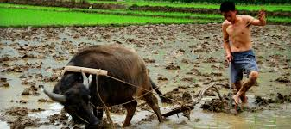
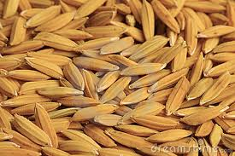
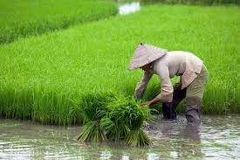
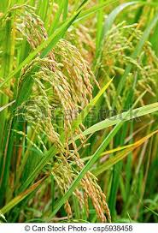
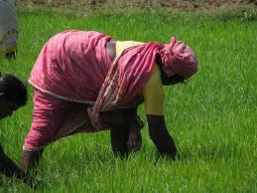
ধান চাষ

Slide 6
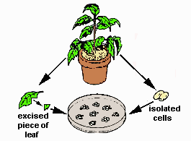
টিস্যুচাষ

Slide 7
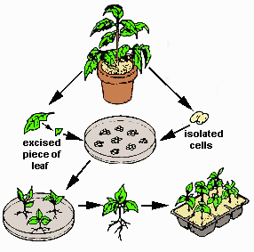

Slide 8
টিস্যুকালচার

Slide 9


Slide 10
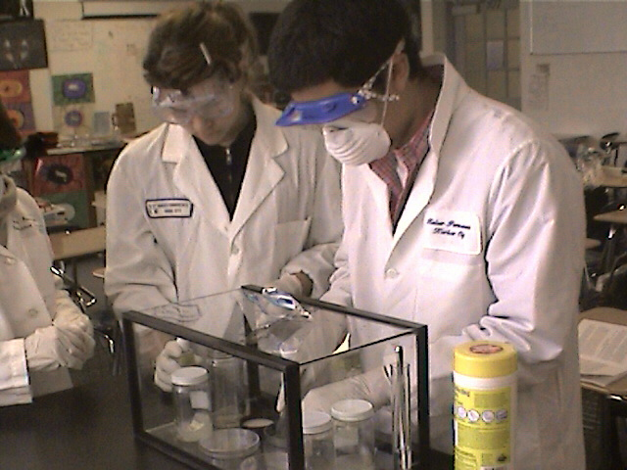
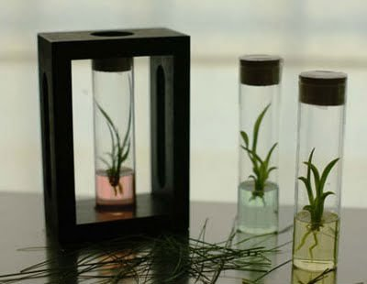
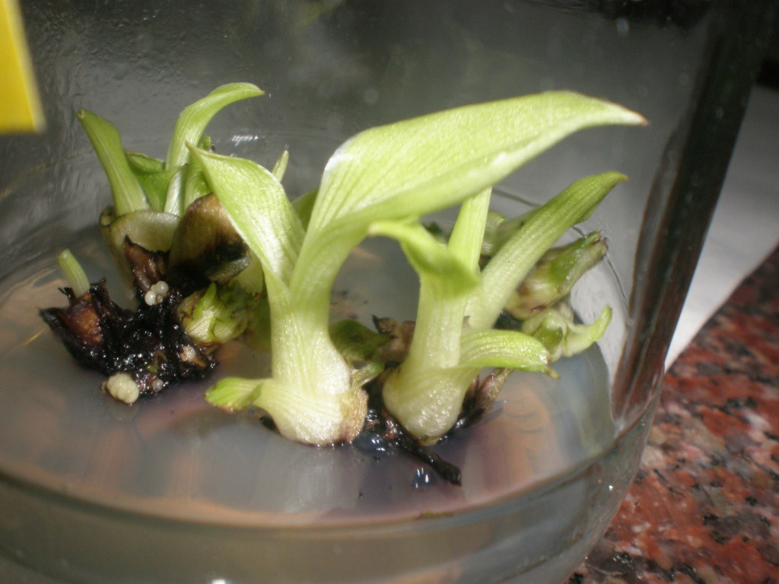
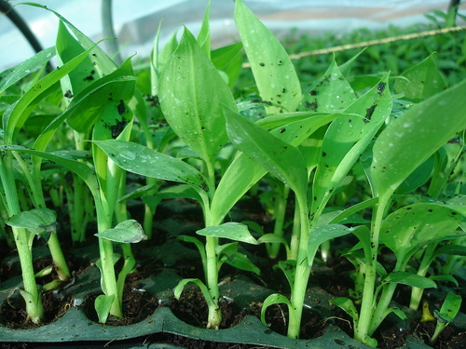

Slide 11
দলীয়কাজ
প্রত্যেক দল আলাদা আলাদা করে টিস্যুকালচারের সংজ্ঞা লিখবে।
টিস্যুকালচার করার ধাপগুলো লেখ।

Slide 12
মূল্যায়ন
১। টিস্যুকালচার কাকে বলে?
২। টিস্যুকালচারের ধাপগুলোর নাম বল।
৩। টিস্যুকালচারের সুবিধা কি তা বল।

Slide 13
বাড়ির কাজ
কৃষি অর্থনীতিতে টিস্যুকালচারের গুরুত্ব মূল্যায়ন কর।

Slide 14
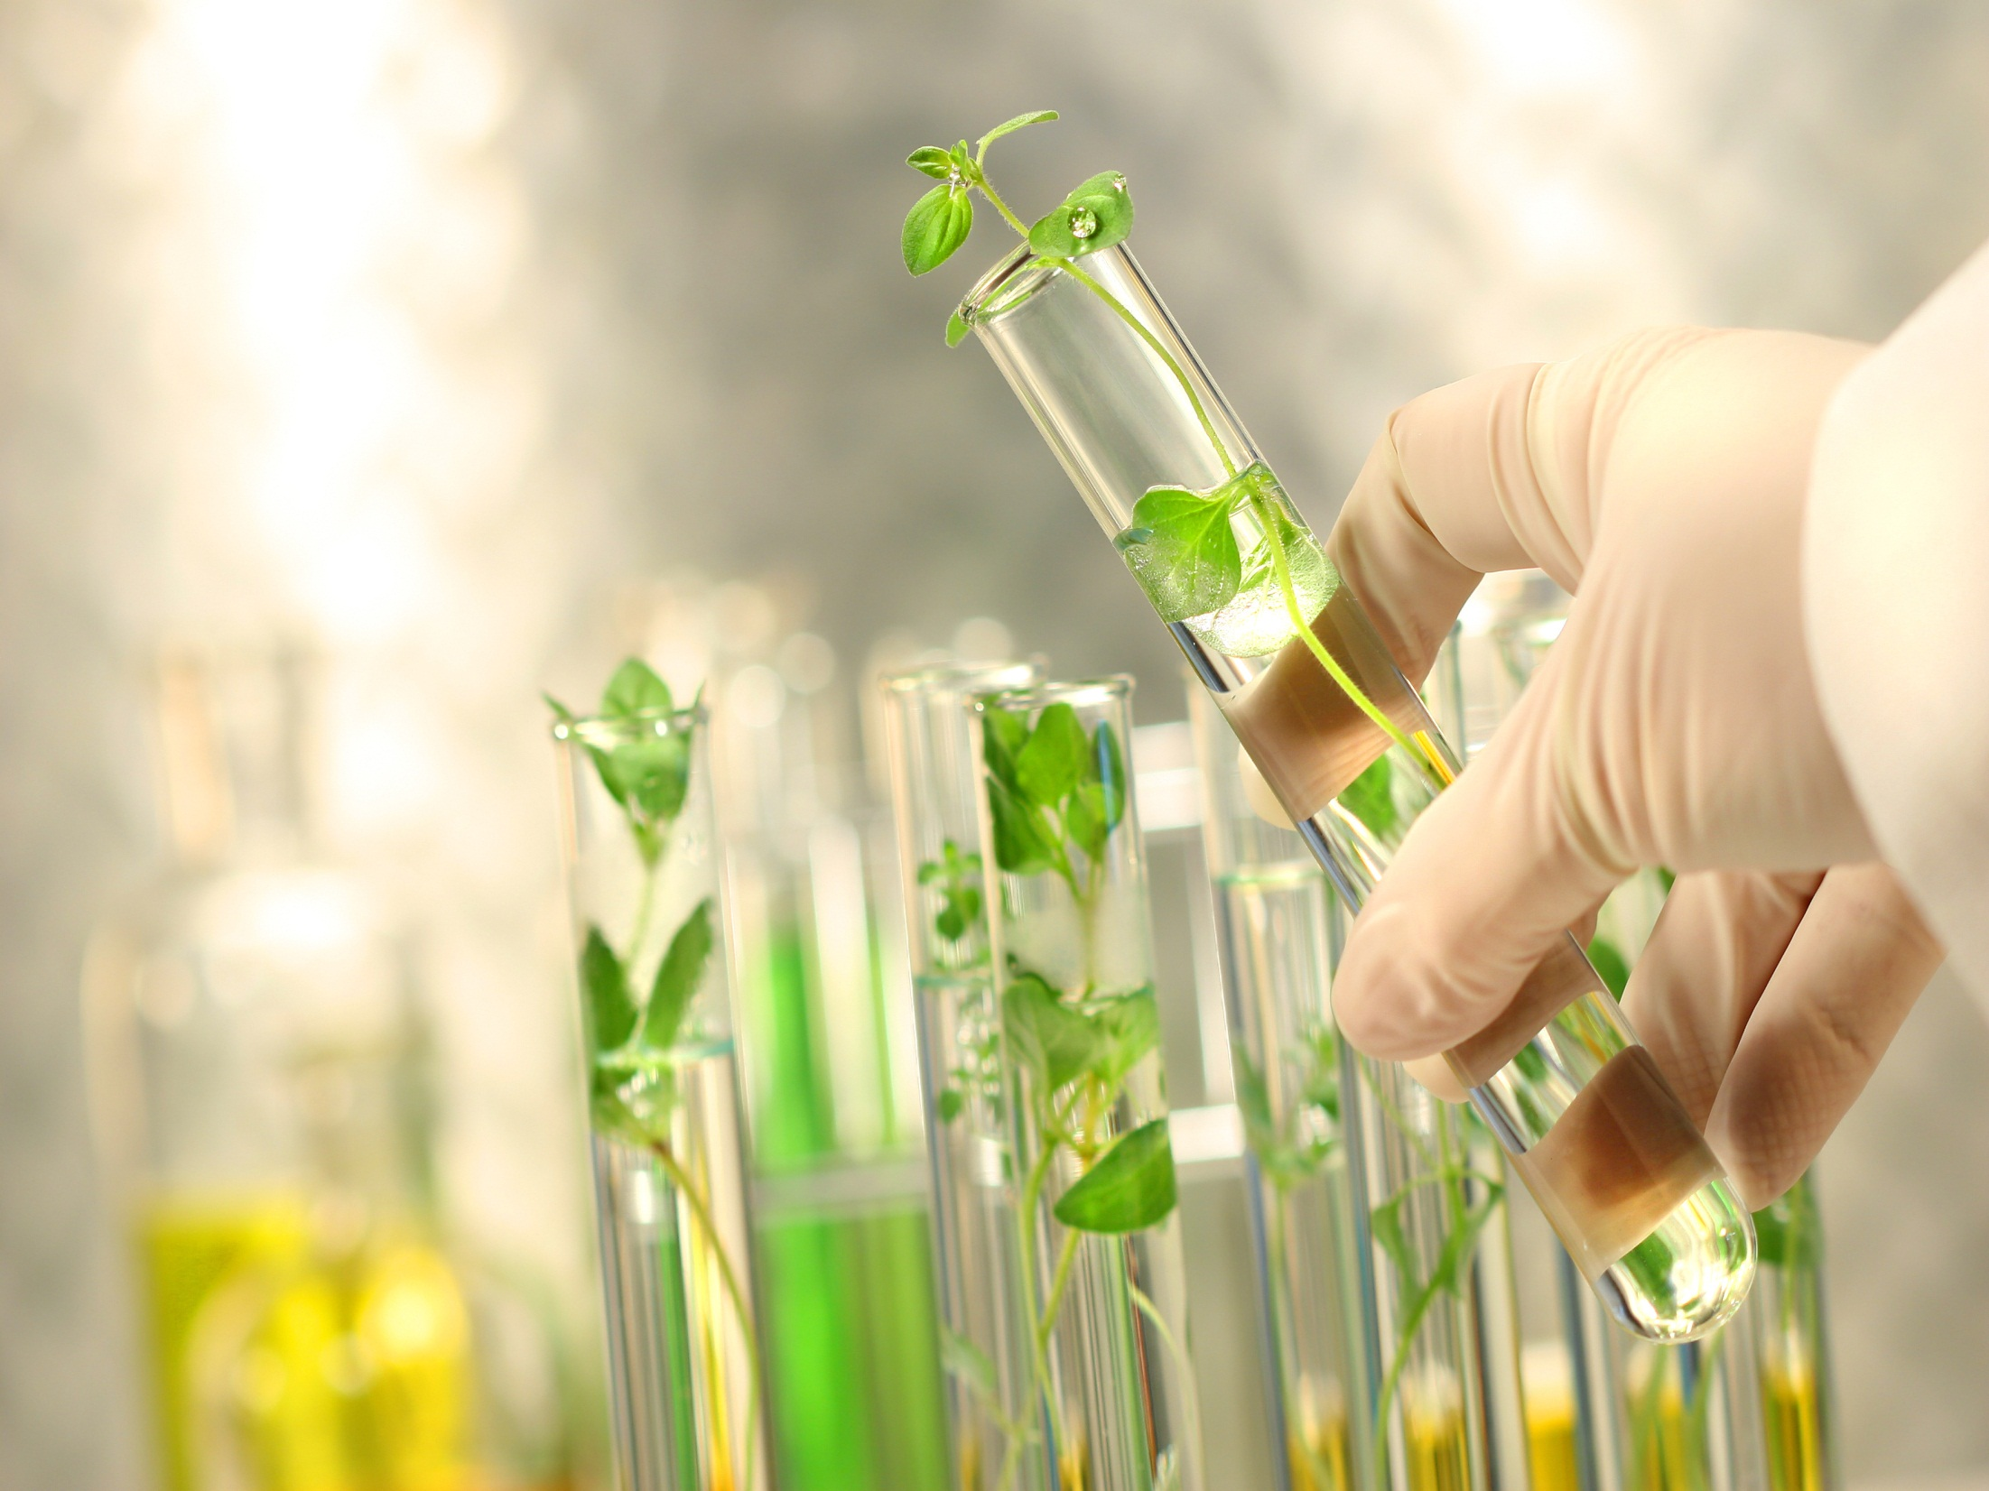
ধন্যবাদ

